Slide 1
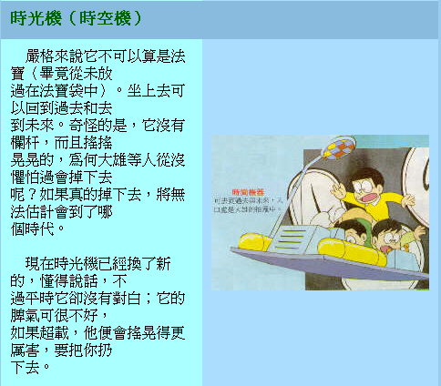
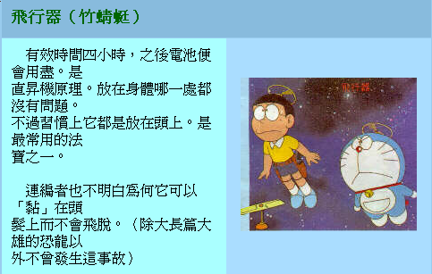
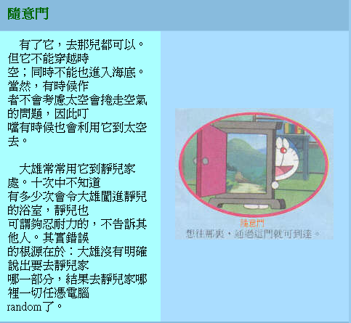
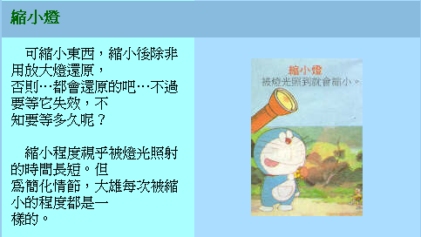
再造你的心：回歸赤子之心

Slide 2

再造的目的：建構永續經營實力
機會市場
策略
定位
永續
經營
實力
資
源
整
合
願
景
使
命
營運

Slide 3

實力的元素
人本能力
特質
專長
實力
競
爭
能
力
執
行
能
力
優勢

Slide 4
TQM與BPR的關聯圖示
超改革績效= (TQM+ BPR)績效
= (典範強化 + 典範轉移)績效
改
革
績
效
度
低改革績效= TQM績效
= 典範強化績效
BPR
TQM
典範強化期
危險期
時間
典範轉移期
TQM : Total quality management
BPR : Business process reengineering

Slide 5
